Slide 1

봉석& 세정
9장 복습 문 제

Slide 2

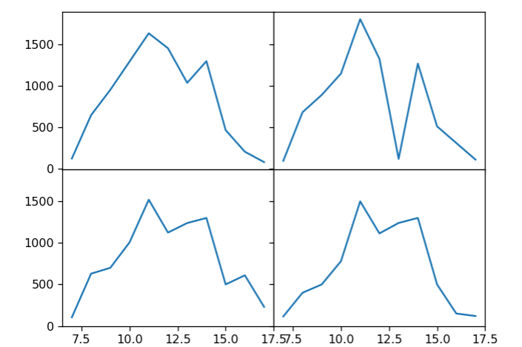
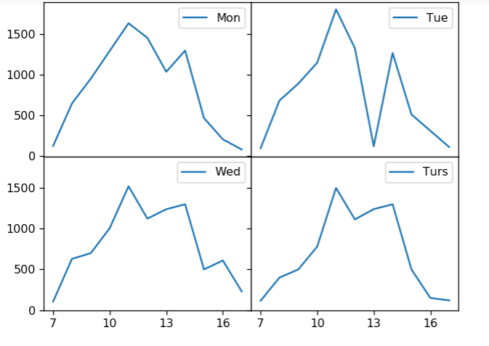
1-1.주어진 데이터는 어떤 회사의 웹 데이터입니다.
데이터를 입력하세요.
1-2 4개의 서브 플롯을 생성하고, 서브플롯 간의
간격을 조절하세요 (subplots_adjust)

Slide 3
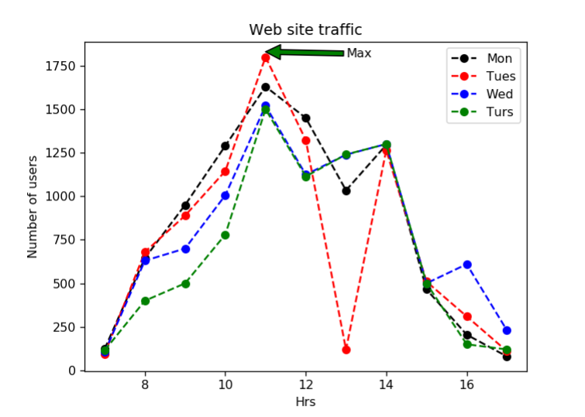
1-3, X축의 눈금 간격을 7,10,13,16 으로 바꾸고, 범례를 추가하세요
1-4, 이번에는 새로운 figure와 서브 플롯을 생성하고, 월 화 수 목
웹 데이터를 주어진 그림과 같이 한번에 시각화 해보세요.
제목:Web stie traffic,
x축:hrs,
y축:number of users,
마커가 포함된 선그래프 사용
annotate 함수를 사용하여 Max 표시

Slide 4
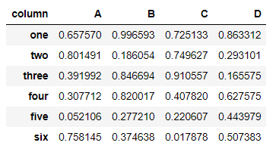
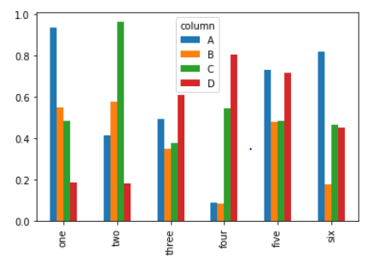
2-1. 0부터 1 사이의 난수들로 데이터 프레임 형식의 데이터를 입력하세요.
난수이기 때문에 숫자는 달라도 되지만, 행 이름과 열 이름은 직접 설정해주세요.
2-2. 방금 만든 데이터 프레임을 아래의 그림처럼 시각화하시면 됩니다. (.plot 함수 사용)

Slide 5
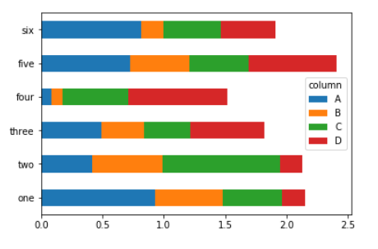
2-3. 똑같은 데이터 프레임을 가지고 막대를 수평으로 쌓는 형식으로 시각화해보세요. (stacked 인자 사용)

Slide 6
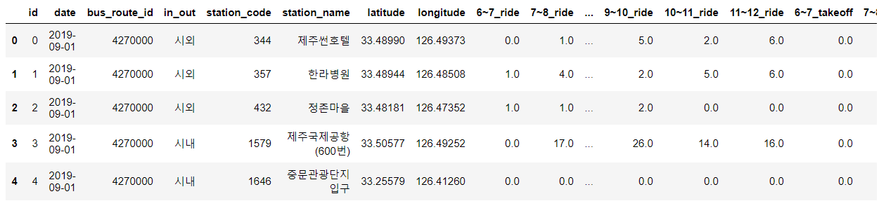
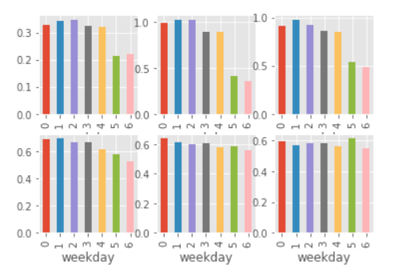
3-1. 첨부한 제주 버스 train.csv 파일을 불러오세요.
3-2. 6시부터 12시까지의 승차 인원에 대한 정보가 있습니다. (6개의 열 존재)
각 시간대별로 평균 승차 인원을 구하여 2행 3열로 막대 차트를 만들어보세요.
(.mean() 함수 사용)

